Slide 1
MIKA 企業セミナー１
「最新SDR装置の開発事情」
目次
１）自社製品と顧客
２）SDR開発の失敗事例
３）評価ボードを使いこなせ!
４）研究向けSDR開発事例
５）L5G基地局開発

Slide 2
１）自社製品と顧客
過去の製品：2004年
GPS,、地デジ、Wifiの研究所
AD6645, MAX5888

Slide 3
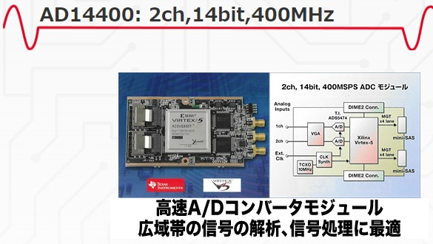
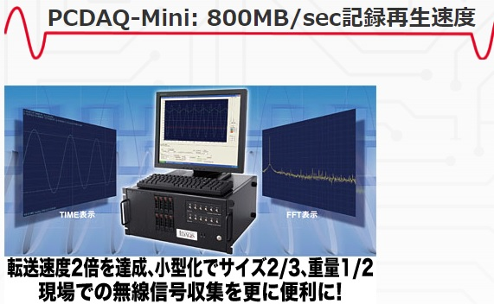
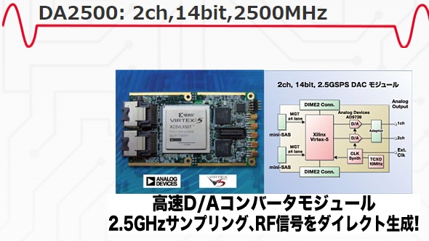
１）自社製品と顧客
過去の製品：2009年
WiFi、放送などの研究所
AD9739, ADS5474

Slide 4
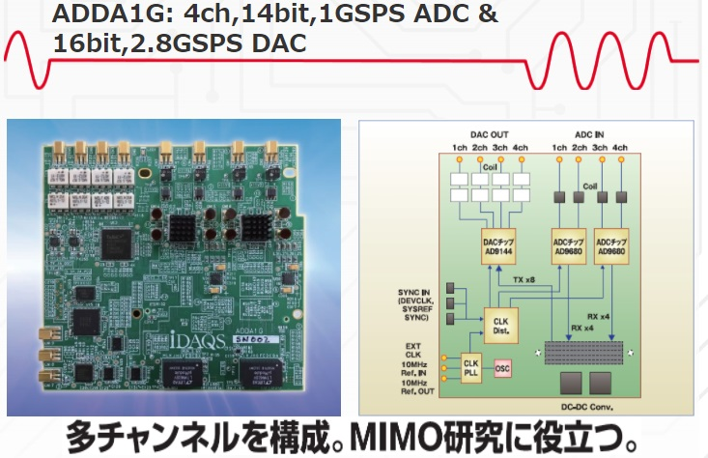
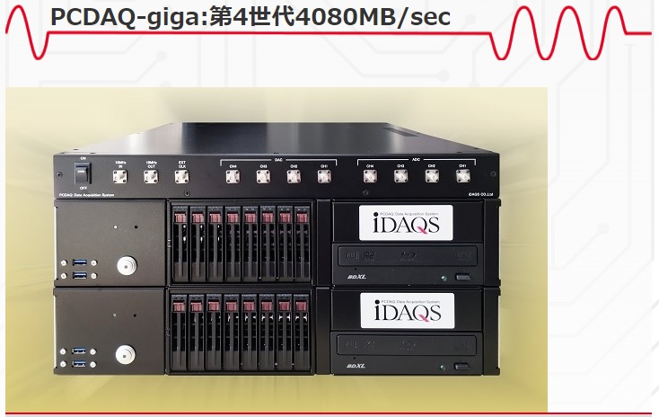
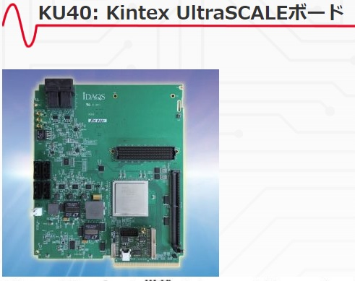
１）自社製品と顧客
過去の製品：2016年
放送の研究所
AD9680, AD9144

Slide 5
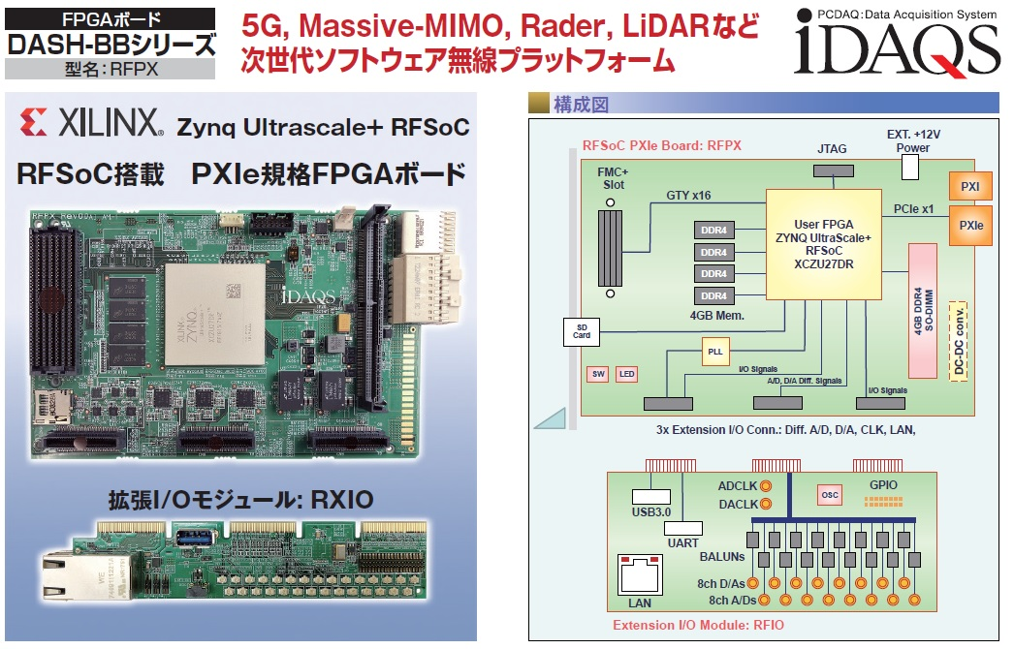
１）自社製品と顧客
過去の製品：2019年
5Gの研究所
Xilinx RFSoC Gen1
東京都中小企業振興公社
「製品改良助成金」

Slide 6
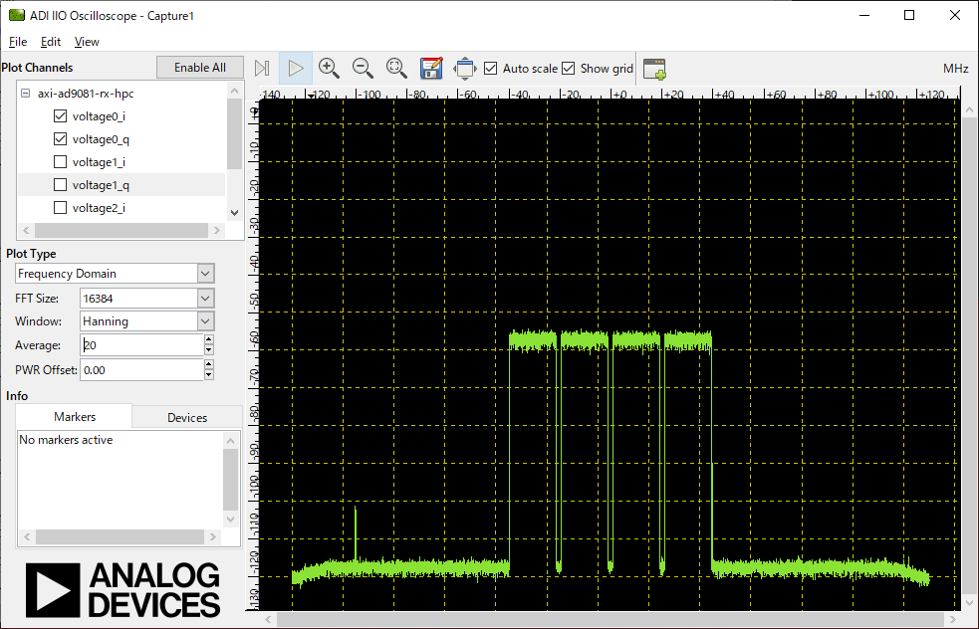
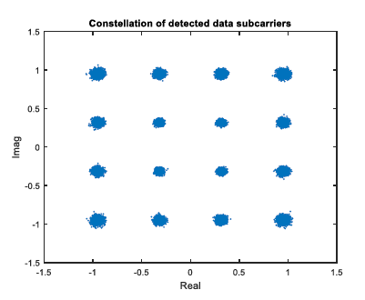
１）自社製品と顧客
新潟大学：西森先生
※ミリ波(28GHz,40GHz,66GHz)のMIMO研究：伝搬路解析に多チャンネルの要望
アイダックスがアンテナ、RFを除く、SDR部、信号処理プログラムを提供
無線研究向け
一品物の開発
費用、開発期間がネック
＜端末4ch:UE＞
RF
28GHz
66GHz
＜基地局16ch:RU＞
4ch Tx/Rx
IF
5.5GHz
IF
3.5GHz
Only
UP/
Down
Conv.
PA/
LNA
MxFE
NIC-PCIe
Gen4, x16
ZCU102
FPGA
AD9081
MxFE
アンテナ部
RF部
4ch
100GbE
4ch
4ch
MxFE
FPGA
2GB
MEM
32GB
MEM
選定理由：
評価ボードと
評価ソフトが
充実している！
4ch
MxFE
DeskTop PC
16ch
ANT.
100GbE
NIC-PCIe
Gen4, x16
4ch
MxFE
VCU118
Beamforming
Intel
CPU
4ch, A/D, D/A, 245.76MSPS
= 245.76MHz x 16bits x I/Q x 4ch
= 4GB/sec Data Speed
M/B
Quad-MxFE
SDR部
PC部
RadioVerse
IIOオシロスコープ
信号送信受信
16ch, A/D, D/A, 245.76MSPS
= 245.76MHz x 16bits x I/Q x 16ch
= 16GB/sec Data Speed
<端末4ch>
仕様）
CH数： 4ch Tx/Rx
IF周波数： 5.5GHz
帯域： 400MHz帯域 Max.
ｻﾝﾌﾟﾘﾝｸﾞ： 245.76MHz
記録時間： 3.0秒(12GBメモリFPGA)
DeskTopPC： Intel i9-10K CPU
MATLAB解析
基地局仕様）
CH数： 16ch Tx/Rx
IF周波数： 3.5GHzのみ
帯域： 400MHz帯域 Max.
ｻﾝﾌﾟﾘﾝｸﾞ： 245.76MHz
記録時間： 0.25秒(4GBメモリFPGA)

Slide 7
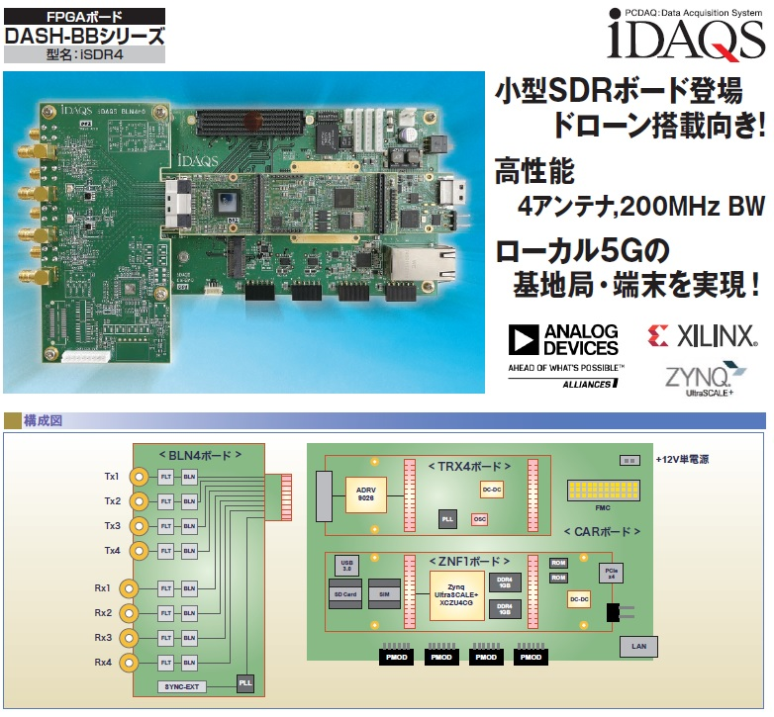
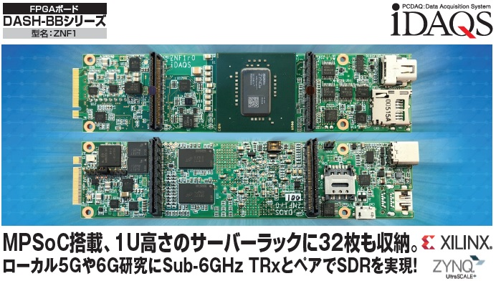
２）SDR開発の失敗事例
過去の製品：2020年
5G研究向け
失敗：エッジのメッキ不良
DDR4配線ミス
ライブラリSW
アイソレーション

Slide 8
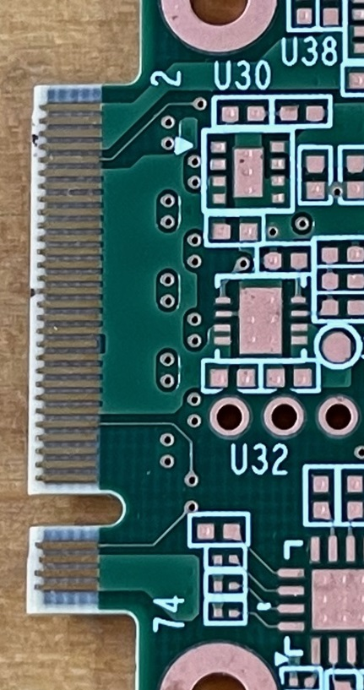
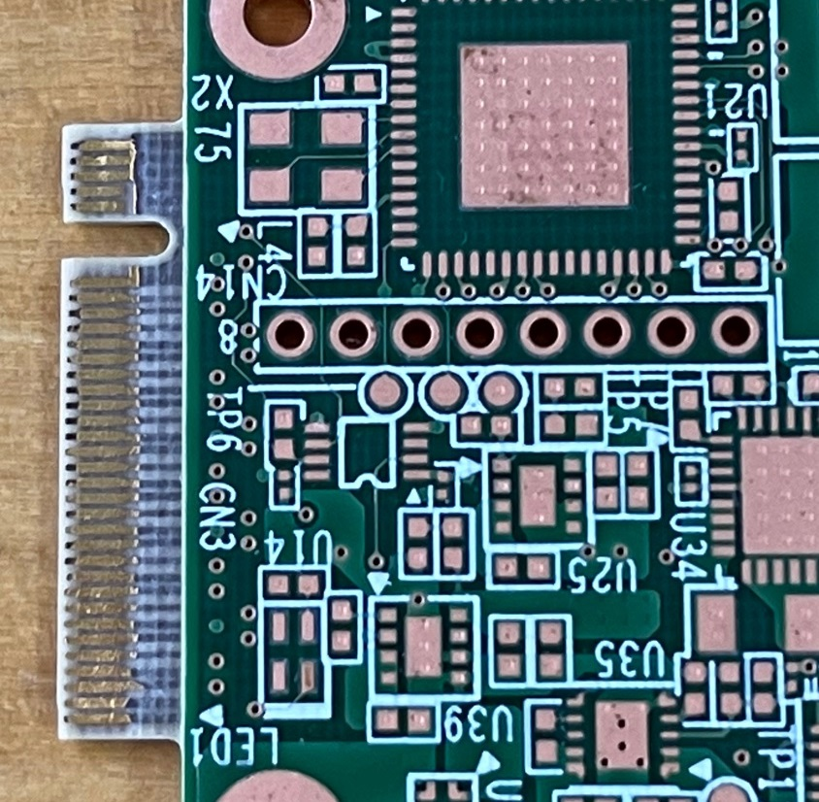
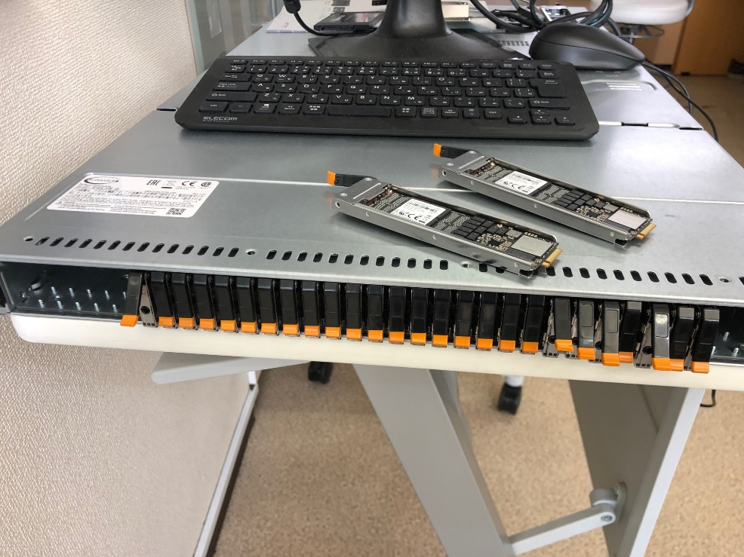
２）SDR開発の失敗事例：エッジのメッキ不良
１Uサーバーに、
詰め込みたかった。

Slide 9
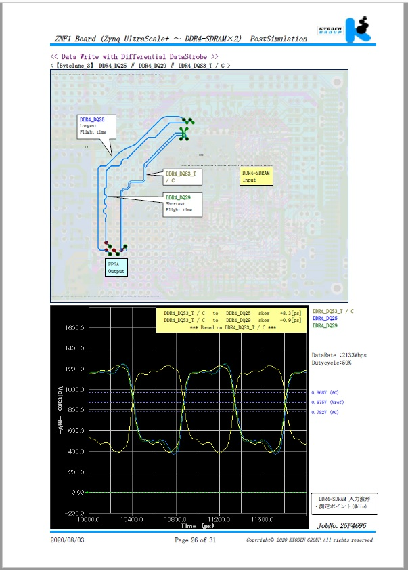
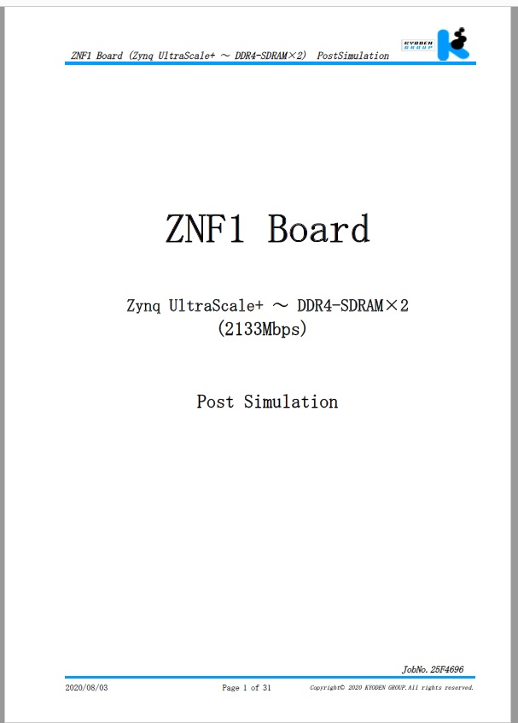
２）SDR開発の失敗事例：DDR4配線ミス
31ページの配線シミュレーション
の結果を受け取っていた。
現実、全ページをチェックするか？
有料のためページが増える。
CALでWrite Labelingのエラーから進まず。

Slide 10
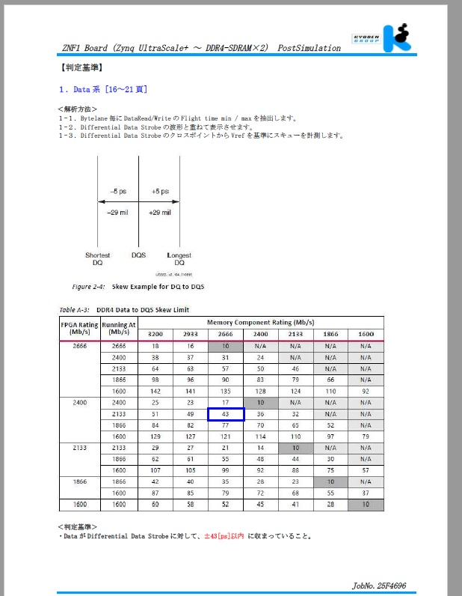
２）SDR開発の失敗事例：DDR4配線ミス
判定基準を規定(43ps)しているが、
そもそも、限りなくゼロにする。
基板メーカーをRITAに変更したところ
一発で動作した。

Slide 11
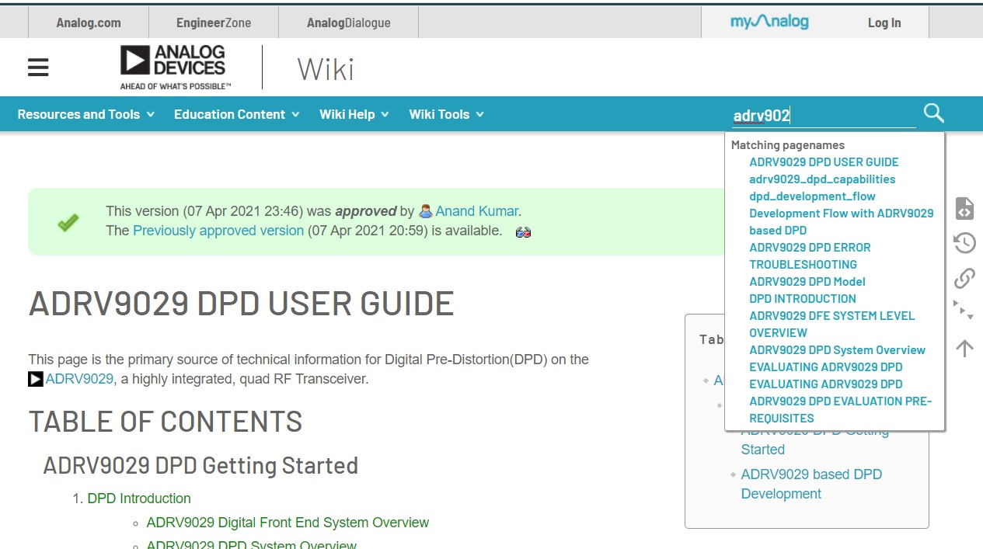
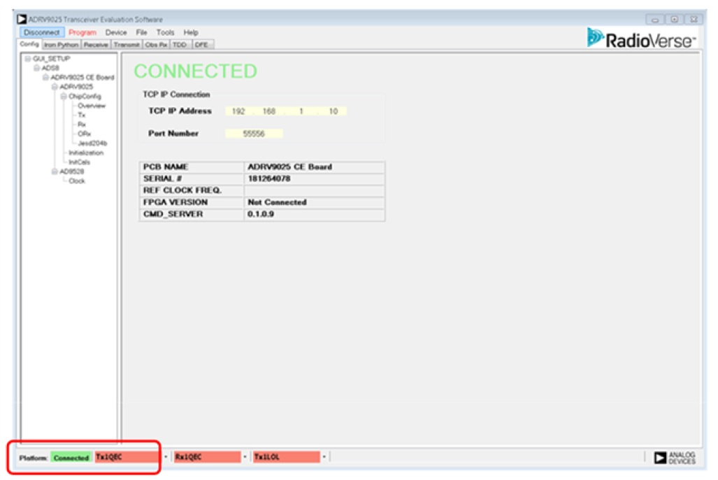
２）SDR開発の失敗事例：ライブラリSW
ADRV9026が無い！
あらかじめ知っていたことではあるが、
ADRV9026はIIOライブラリの
サーバープログラムがあるが、
ソースが提供されない。
Wikiも無い。Quick Start Guideは貴重。
・サーバープログラムを開発するか？
・RadioverseのGUIアプリはあるが、
IIOオシロが無い。
・WindowsのIIO-Lib非対応のため
MATLABと繋ぐにも一苦労。
ADRV9009は良かったのに、
最新デバイスに飛びつくには慎重に！
でも、早く立ち上げたい！
Radioverseも
Conectするだけ。

Slide 12
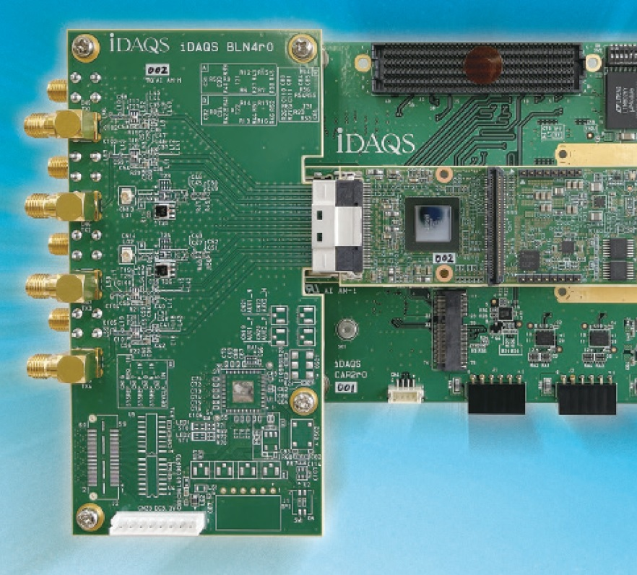
２）SDR開発の失敗事例：アイソレーション
Sub-6の広帯域を差動で渡すアイデア。
高周波特性はOKだったが、
アイソレーションが30dBしかない！
これでダメ押し、時間が無いため、
この基板を断念した。
デジタル屋のアイダックスが、
Sub-6のRF部で苦労したと言う話です。
デジタル屋と言えども、
Sub-6のRF設計は必要な時代です。
挑戦して行きます。
ADRV9026の
TRXチップ
差動で基板間を渡す！

Slide 13
３）評価ボードを使いこなせ。

Slide 14
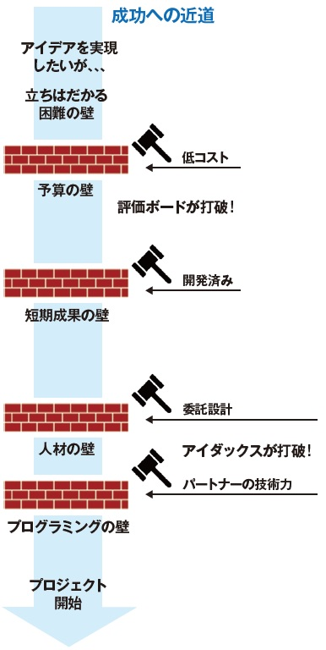
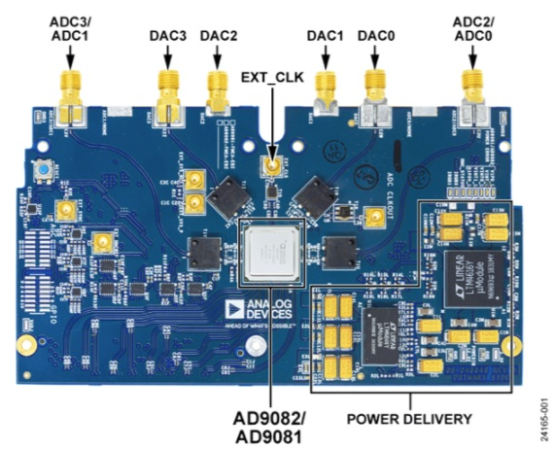
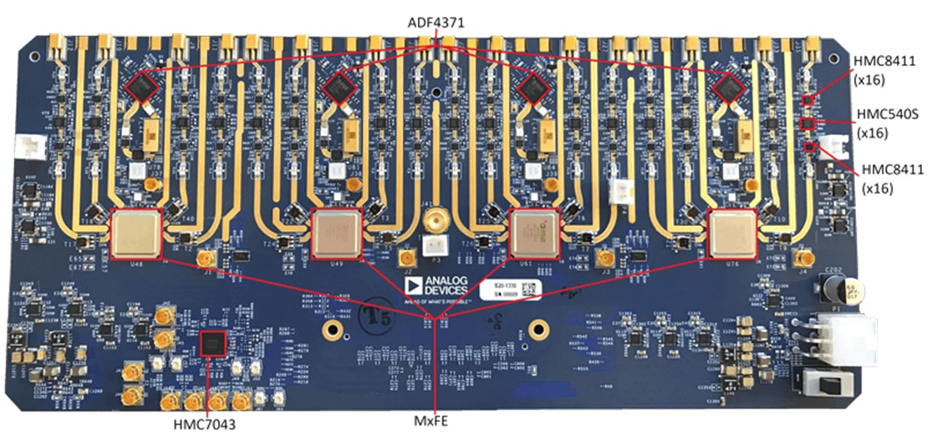
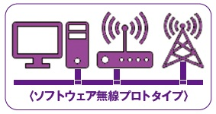
３）評価ボードを使いこなせ。
AD9081 MxFE
ADCs 4GSPS 12bits4CHs
DACs 12GSPS 16bits 4CHs
Quad-MxFE
16CHs ADCs & DACs
なんと16chがあります！
研究成果が上がる。

Slide 15
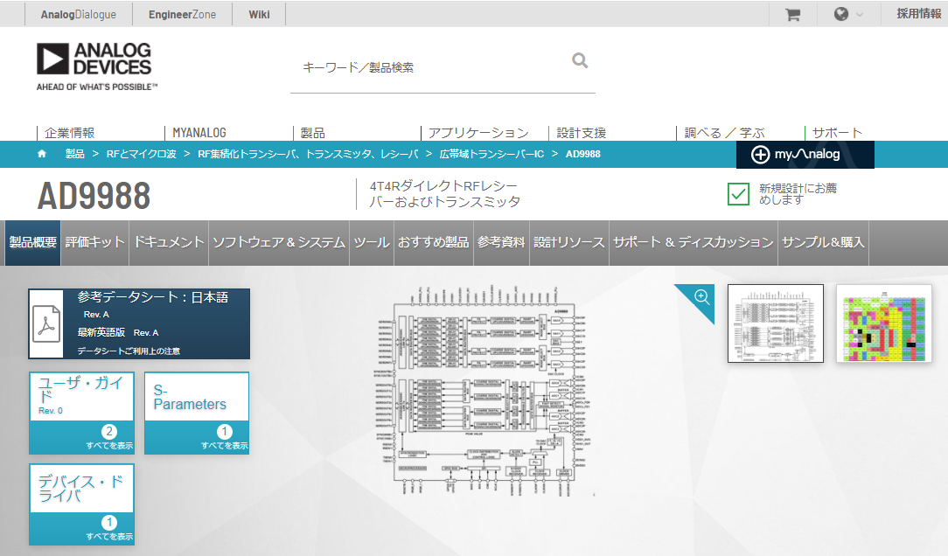
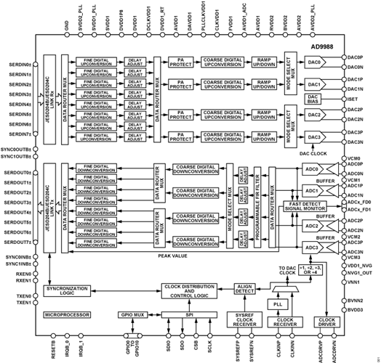
４）研究向けSDR開発事例：4ch SDRマシンの搭載チップ
4CHs 4GSPS 12bit ADC
4CHs 12GSPS 16bit DAC
with DDC(Digital Down Converter)
& DUC(Digital Up Converter)
MxFE(Mix Front End)

Slide 16
４）研究向けSDR開発事例：12GSPSの世界
1.0GHz
Fs/2 =
6GSPS
Fs =
12GSPS
5.1GHz
6.9GHz
11.0GHz
イメージの領域
DACの
ナイキスト
1st Nyq
1st Nyq
2nd Nyq
ADCの
ナイキスト
4CHs 4GSPS 12bit ADC
4CHs 12GSPS 16bit DAC
with DDC(Digital Down Converter)
& DUC(Digital Up Converter)
MxFE(Mix Front End)
3rd Nyq
2GHz帯域
2nd Nyq
12GHz
DAC/ADCの折り返し異なる
ADC Sample Holdは高速で
7.5GHzの周波数まで対応！
Sub-7の研究に向き！

Slide 17
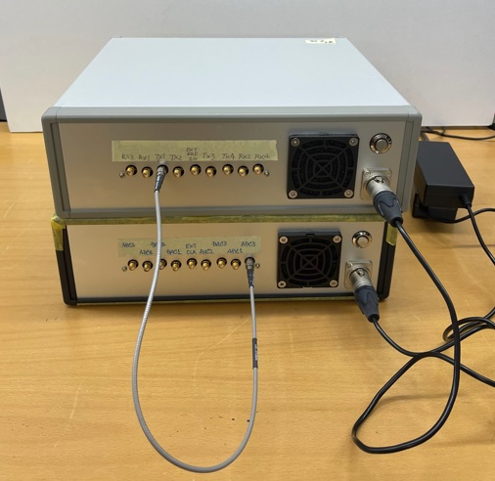
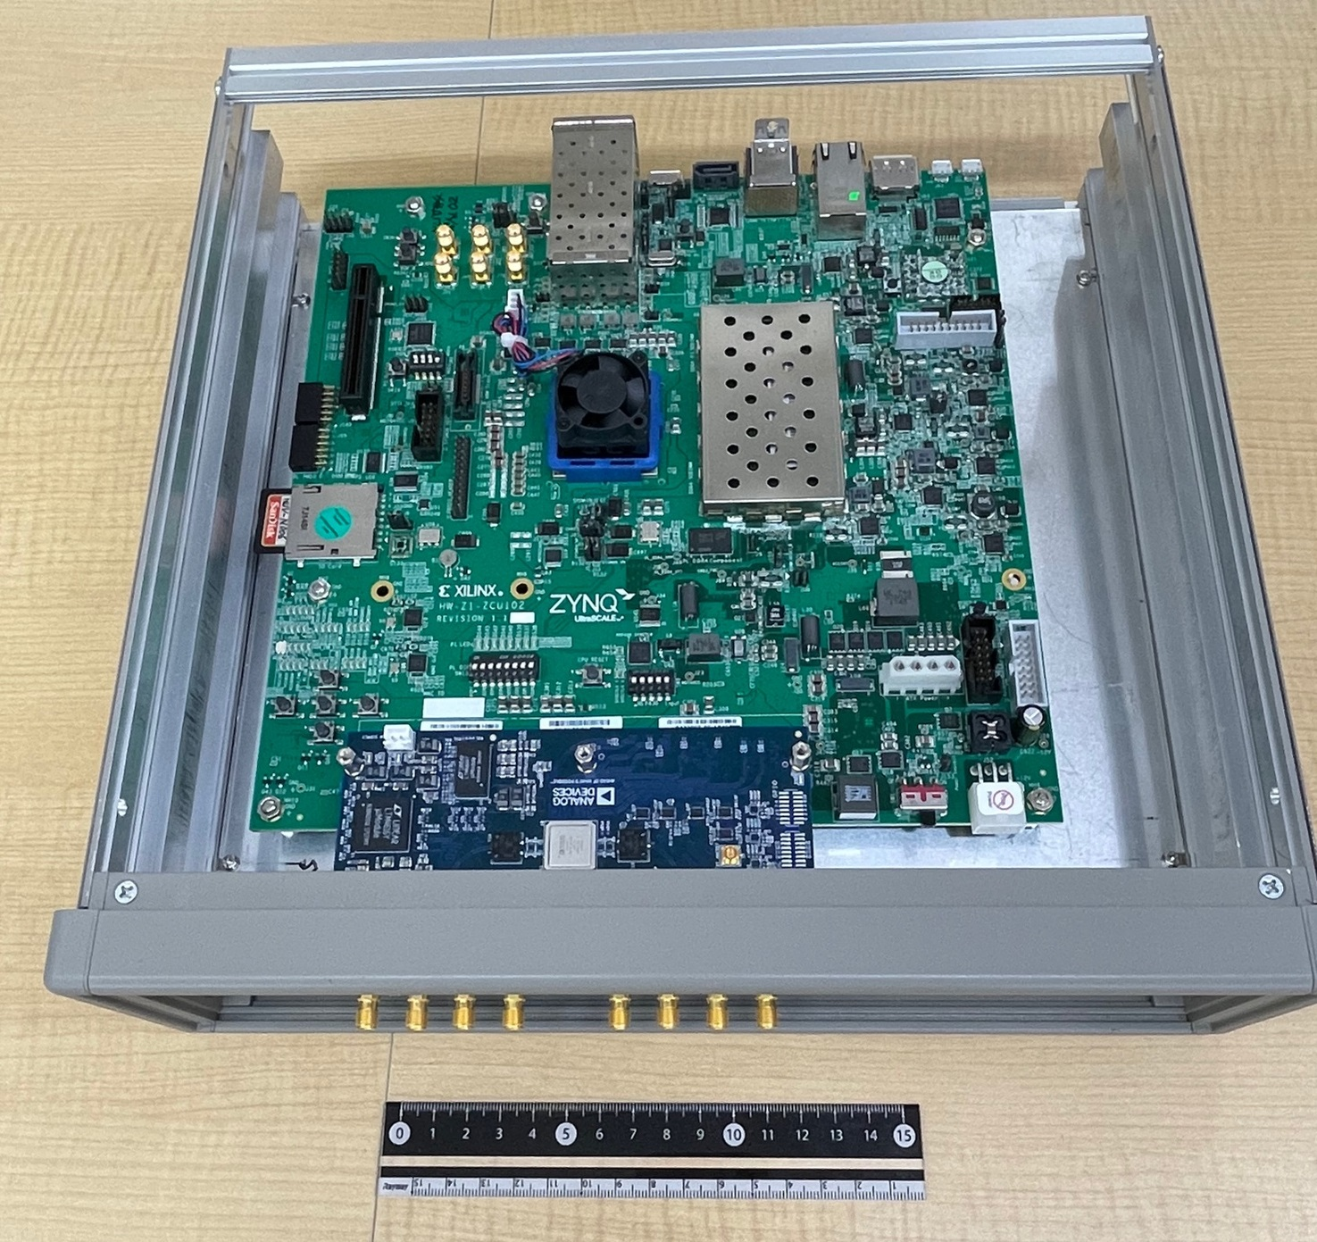
４）研究向けSDR開発事例：4ch SDRマシン
MxFEはAD9988 (OSCが122.88MHz)
FPGAボードはZCU102
パネル加工、奥行きカットで筐体完成。
ファンを取付て、温度評価する。

Slide 18
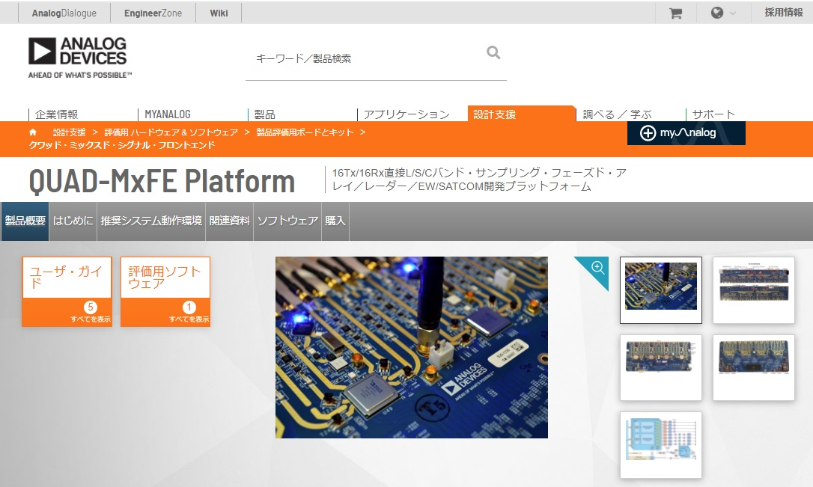
４）研究向けSDR開発事例：16ch SDRマシン
Quad-MxFEはAD9081が
4個搭載の評価ボードが登場！

Slide 19
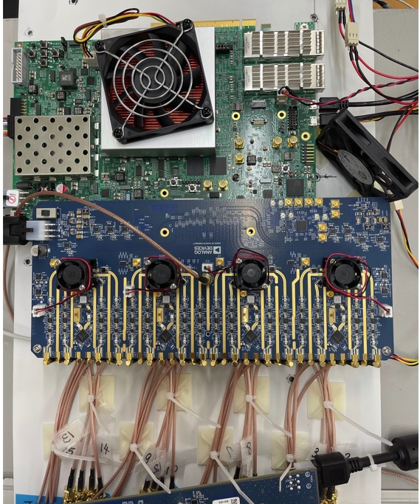
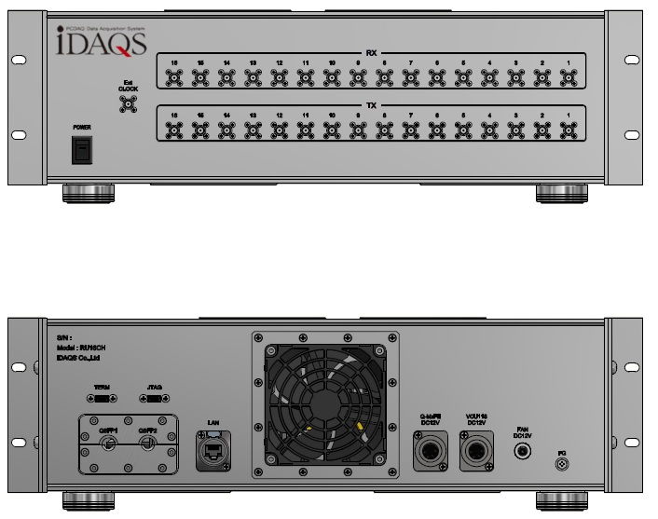
４）研究向けSDR開発事例：16ch SDRマシン
Quad-MxFEはAD9081 (外部クロックが500MHz)
FPGAボードはVCU118
32本もケーブルがあり筐体は外注にした。

Slide 20
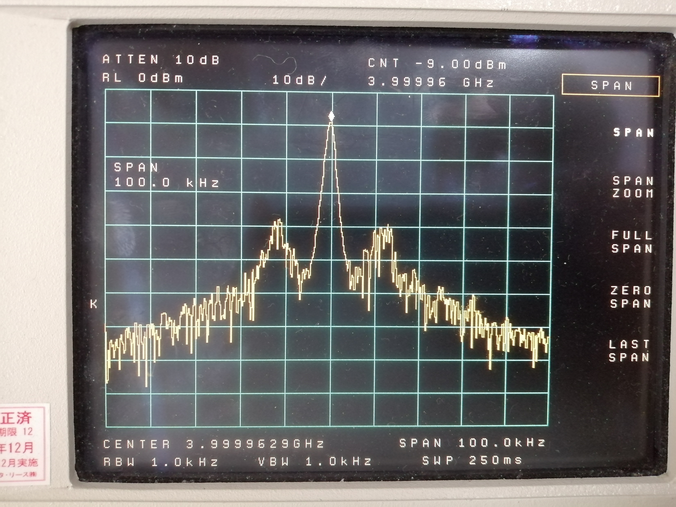
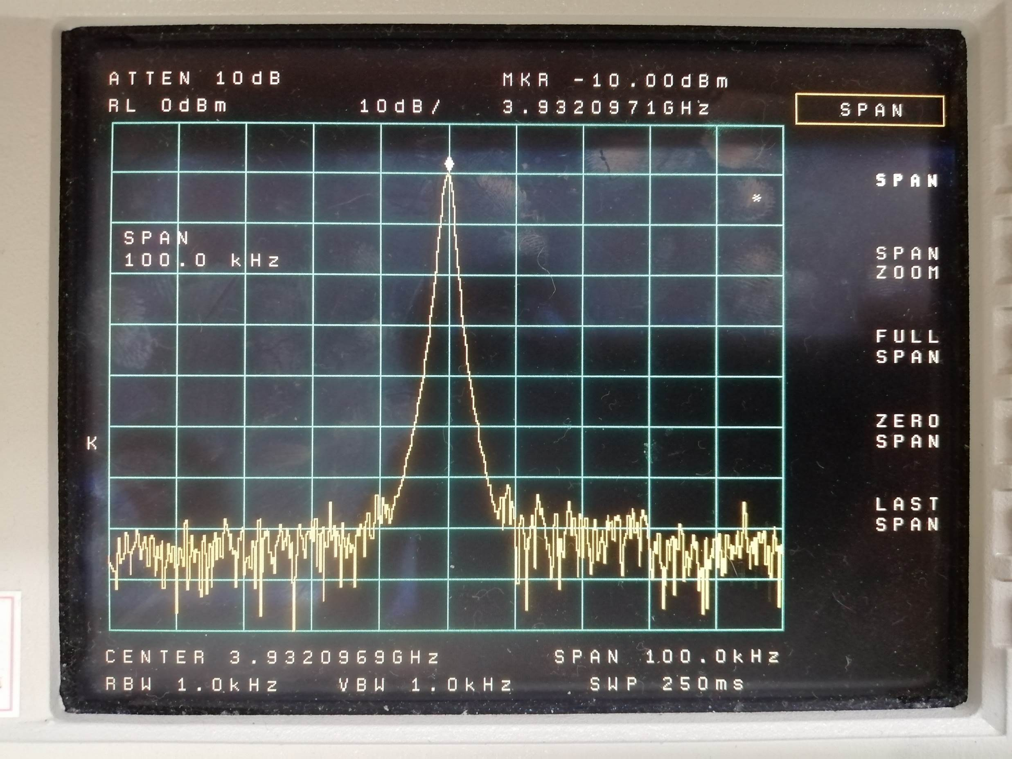
４）研究向けSDR開発事例：クロック品質改善
AD9988評価ボードのクロック品質改善。
PLLの設定がなぜかAD9081の100MHzOSCの
設定であった。
SWの設定を変更して改善した。
 | 変更前 | 変更後
HMC7044 PLL2周波数 | 3.0 GHz | 2.94912 GHz
AD9988 DACサンプリング周波数 | 12.0G Hz | 11. 79648 GHz
AD9988 ADCサンプリング周波数 | 4.0G Hz | 3.93216 GHz

Slide 21
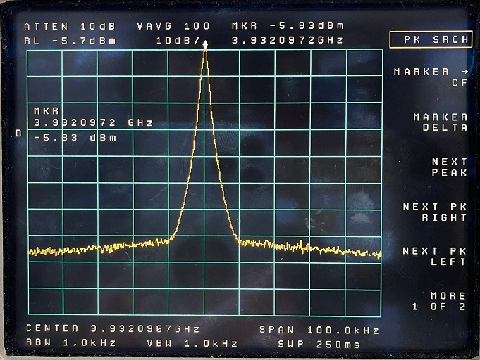
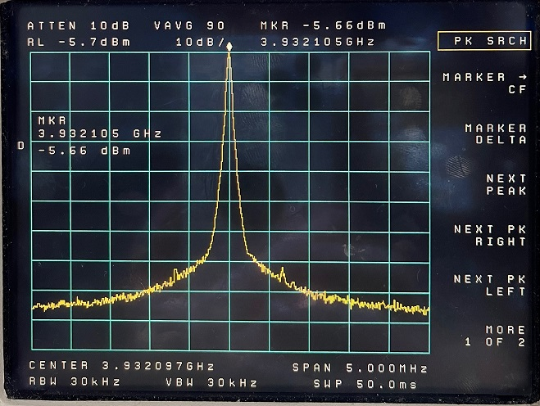
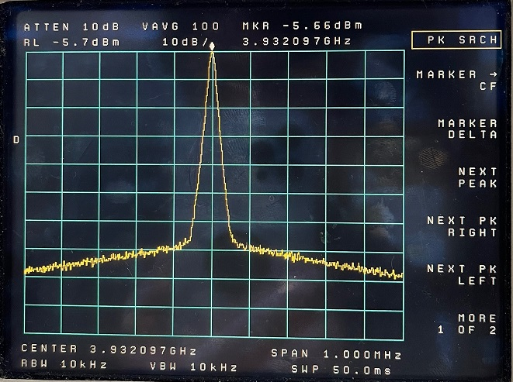
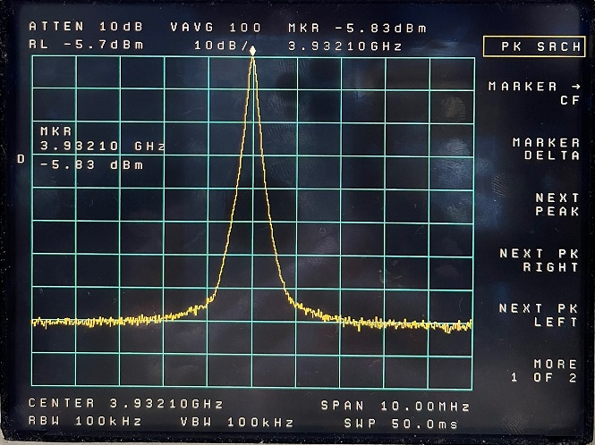
４）研究向けSDR開発事例：クロック品質改善
AD9988評価ボードの
クロック品質改善後、
他の周波数
SPAN: 100kHz
SPAN: 5MHz
SPAN: 1MHz
SPAN: 10MHz

Slide 22
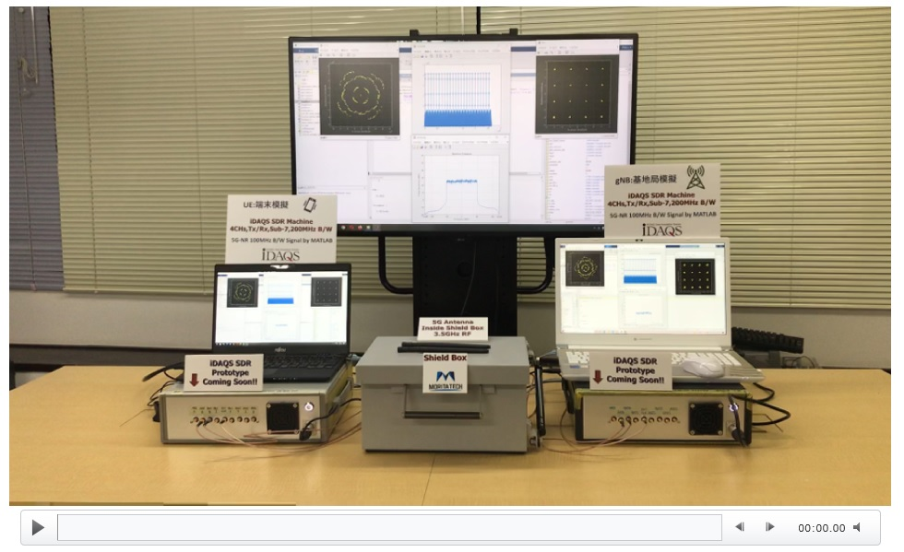
４）研究向けSDR開発事例：５G信号の送受信
5G-NR, FR2(ミリ波)
100MHz帯域の信号を
MATLABで作成し送信。
受信した信号を復調し、
EVMとBERを表示。
IFは3.5GHzで、
アンテナはMolexの
5Gアンテナ(800円)。
シールドボックスは
森田テック様から借用。

Slide 23
５）L5G基地局開発：ローカル5Gのその後？
※2019年７月
CQ出版ブース：5G/IoT展にて
「中小企業のローカル5Gの取組」
を解説した。
※2019年10月29日
SDR研究会にて、
「中小企業のローカル5Gの取組」に
RFSoC等追加してを説明した。
その後、2年経過して、、、
※2019年12月 28GHzローカル5G開始
※2020年12月 4.7GHzローカル5G開始
※ローカル5Gって普及してるの？
・基地局が高額！
・エリアの認可が面倒！
・WiFi-6だって高速だ！しかも認可不要！
・L5Gの特徴がないと普及しない！

Slide 24
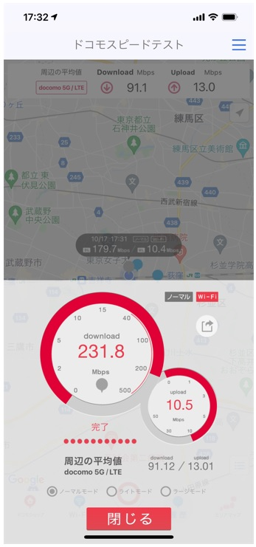
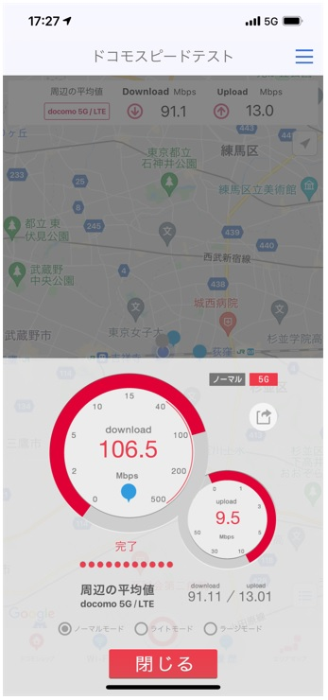
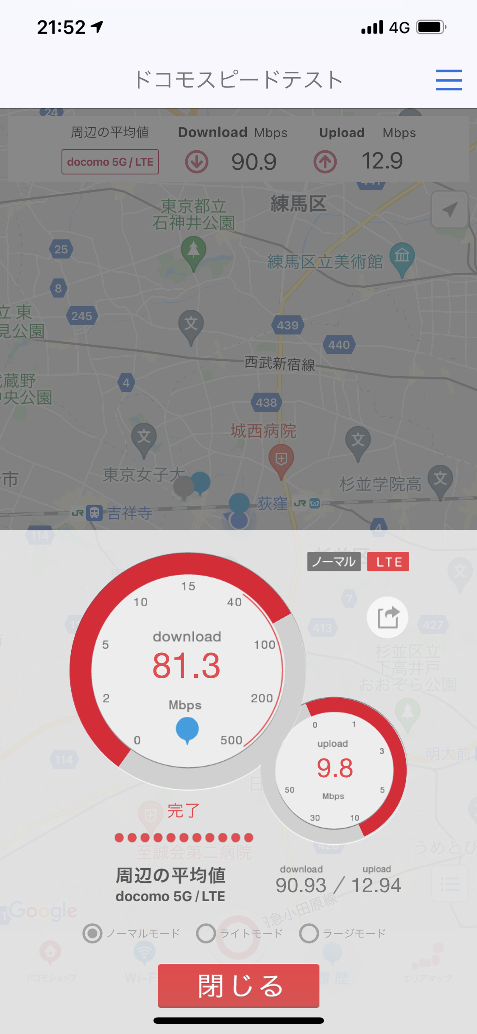
５）L5G基地局開発：一方で5Gはどうか？
弊社(西荻窪)の
WiFi: 231Mbpsと
5G: 106Mbpsと
LTE: 81Mbpsの速度。
5GはWiFiに負ける。
ローカル5Gでは、
差別化出来るのか？
＜アイダックスのWiFi＞
「WN-TX4266GR」はIEEE802.11ac規格に対応し、1733Mbps（規格値 ※1）のバンドを2つ、2.4GHzの800Mbps （規格値 ※1※2）の合計3つの電波に同時高速通信が可能なWi-Fi ルーターです。

Slide 25
５）L5G基地局開発：L5G普及にキラーアプリが欲しい！
過去のキラーアプリは、3G: ガラケー、メール、4G: スマホ、SNS
５Gは？AI、サイバー・フィジカル空間、VRグラス
現状の5Gでも限界が多い！
・Sub-6ではLTEと変わらない、ULが細い、ミリ波は飛ばない、
<Local 5G Use Case>
AutoMotive
Smart Factory
Robot
Constructor
RF
4.7GHz
28GHz
RU : Radio Unit
Sever
Antenna
SDR
O-RAN
DU/CU
5G-CN
PatchANT.
RF
FPGA
LAN
Internet
PA
LNA
&
UP
Down
Conv.
gNB
IF
3.5GHz
ADC
&
DAC
LAN
PC
CPU
MEM
LAN
LAN
ソフトウェア企業
ネットワーク企業
キャリアは対象外？
Beamforming
ローカル5GをRUの立場から考えると、、、
「カスタマイズできる無線」
対象外
対象外

Slide 26
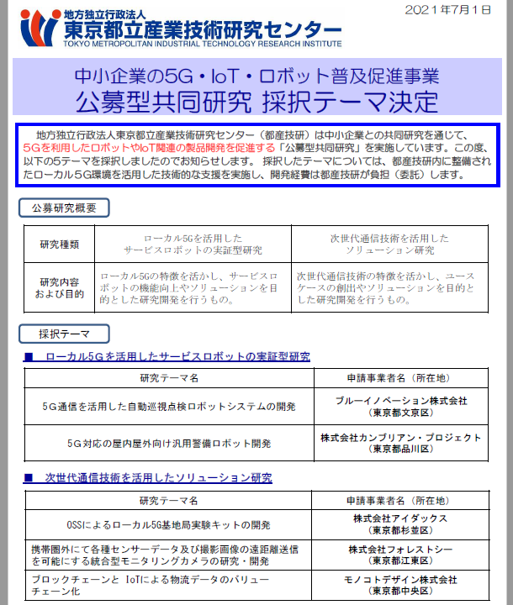
５）L5G基地局開発：共同研究に採択されました。
※4月に申請して採択されました。
※7月からスタートして、2022年6月までに完成。
※タイトル：
「OSSによるローカル5G基地局実験キットの開発」

Slide 27
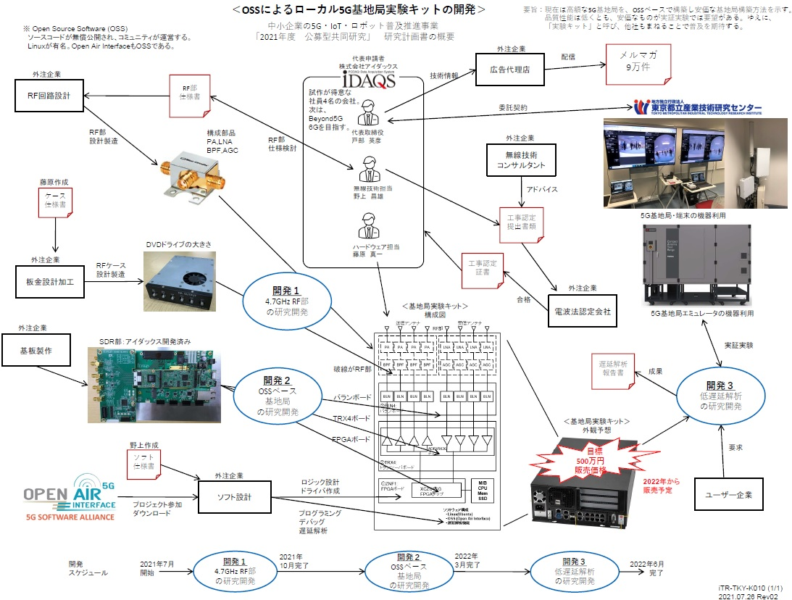
５）L5G基地局開発：開発の体制

Slide 28
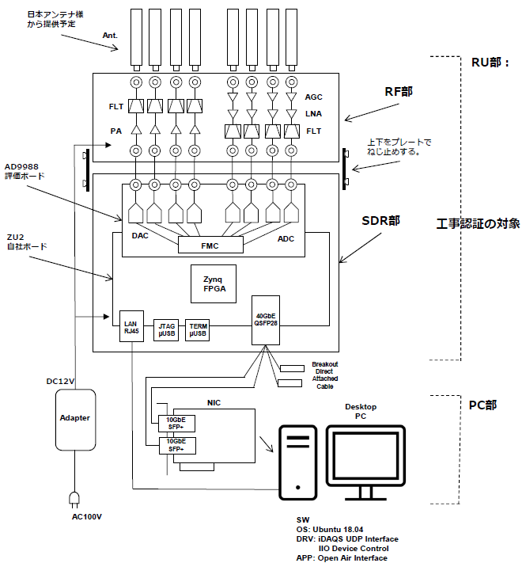
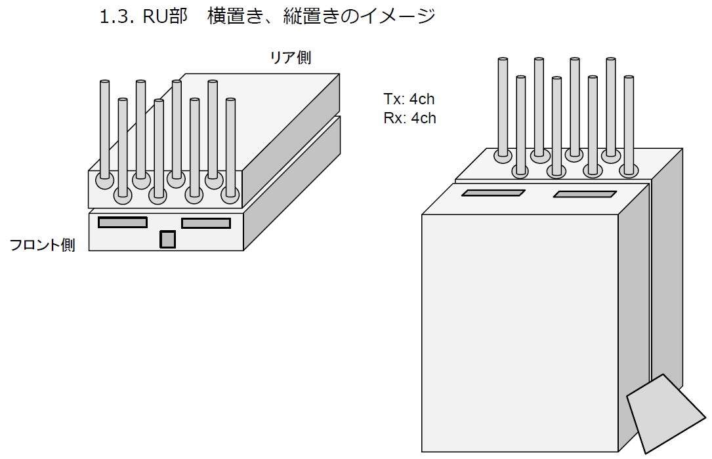
５）L5G基地局開発：システム構成

Slide 29
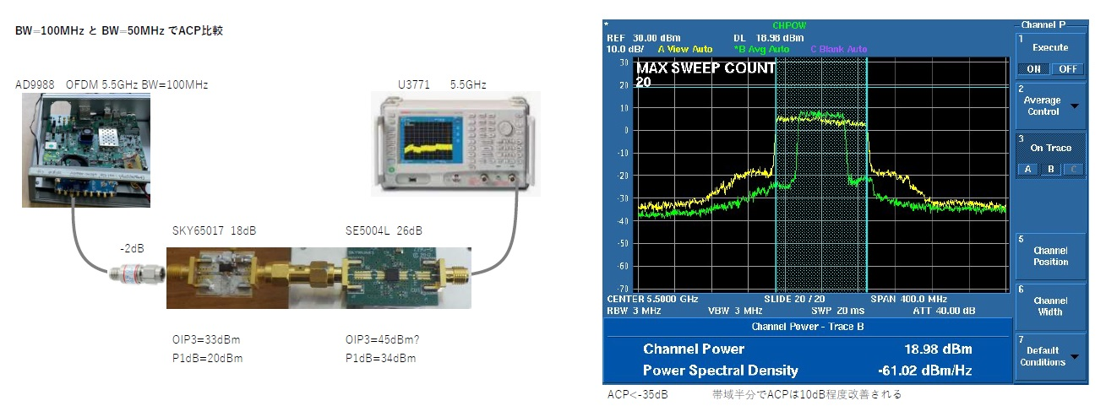
５）L5G基地局開発：RF部の設計
※空中線電力100mW、帯域100MHzが目標。
※ACPが-43dBmと厳しい。
デバイスを再検討。

Slide 30
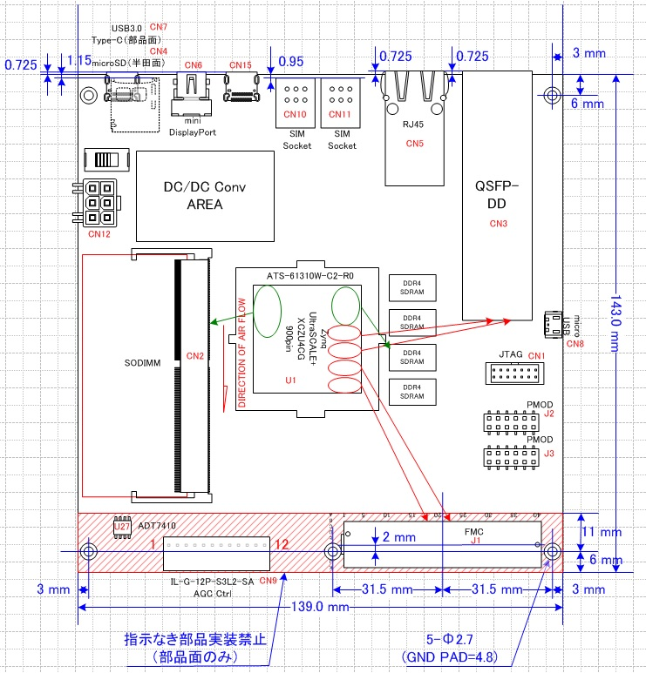
５）L5G基地局開発：SDR部の設計
※ZynqのFPGAボードを開発中。

Slide 31
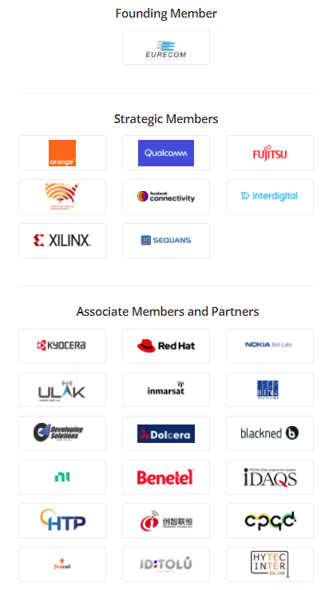
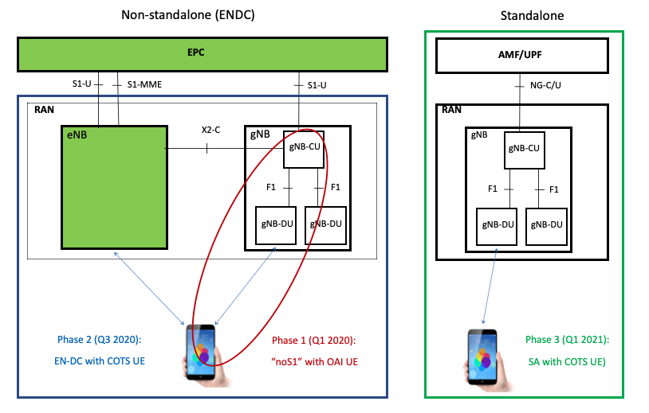
５）L5G基地局開発：Open Air Interface
※OAIはオープンソース
※SA(Stand Alone)サポートも近い。
※ソースを修正できれば、
独自の5Gを実装できる！

Slide 32
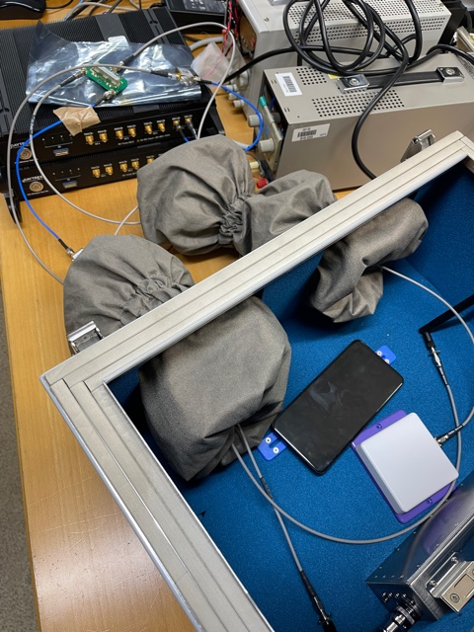
５）L5G基地局開発：Open Air Interface
※OPPOの5Gスマホと疎通する。
※OPPOは5G-NR, Non Stand Alone
※LTEで制御を接続して、5GでU-planeを流す。
※台湾SDRマシンと疎通は近い。

Slide 33
５）L5G基地局開発：最後に
B5G/6Gに向けて、
低遅延など「特徴のある無線」に
いっしょに挑戦しませんか？
<Local 5G Use Case>
AutoMotive
Smart Factory
Robot
Constructor
RF
4.7GHz
28GHz
RU : Radio Unit
Sever
Antenna
SDR
O-RAN
DU/CU
5G-CN
PatchANT.
RF
FPGA
LAN
Internet
PA
LNA
&
UP
Down
Conv.
gNB
IF
3.5GHz
ADC
&
DAC
LAN
PC
CPU
MEM
LAN
LAN
ソフトウェア企業
ネットワーク企業
キャリアは対象外？
Beamforming

